Slide 1
Wertschriften-Portfolio
Zwischenstand & Architektur

Slide 2
Was ist das Ziel?
Ein System zur Verwaltung von Wertschriftenportfolios:
📈
Wertschriften kaufen & verkaufen
Aktien, ETFs – mit Kurs, Menge und Währung erfassen
📂
Portfolios verwalten
Mehrere Portfolios pro Benutzer, je mit eigenen Konten
📊
Performance analysieren
Gewinn/Verlust, Marktwert, Volatilität berechnen
🖥️
Zwei Teile
Backend (Java) liefert Daten – Frontend (React) zeigt sie an

Slide 3



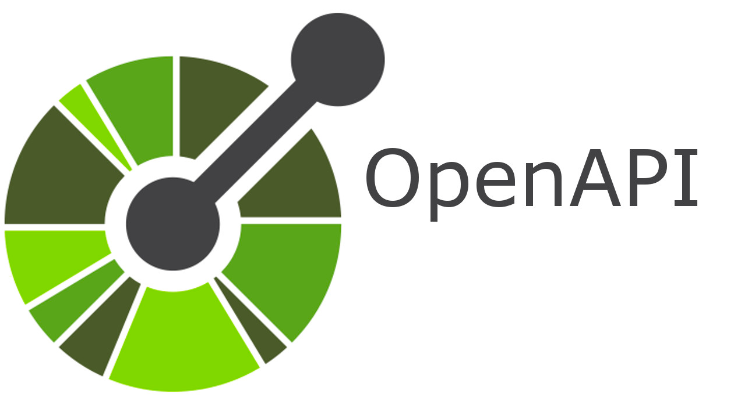
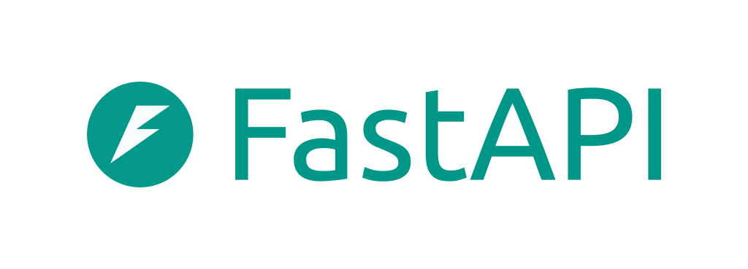
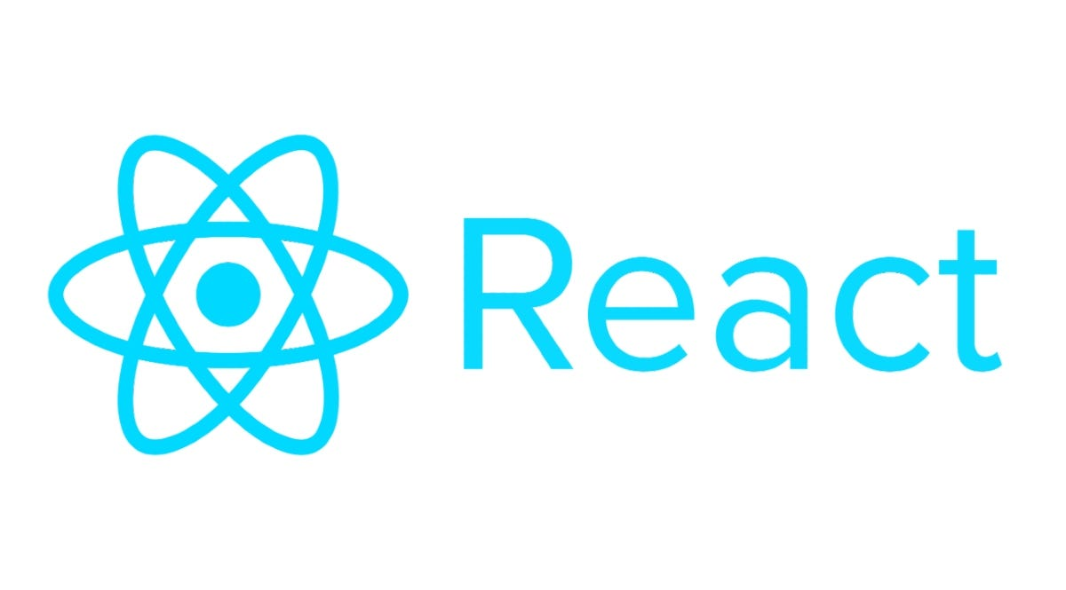



Slide 4
Architektur – Übersicht
REST
Python / yFinance
Yahoo Finance
React UI
REST
Java Backend
AlphaVantage
REST
JPA
H2 Datenbank
React UI: Benutzeroberfläche (noch in Entwicklung)
Java Backend: Zentrale Logik & Gateway
Python/yFinance: Holt Live-Kurse von Yahoo Finance
AlphaVantage: Backup-Datenquelle
H2 Datenbank: Speichert Portfolios, Transaktionen, etc.

Slide 5
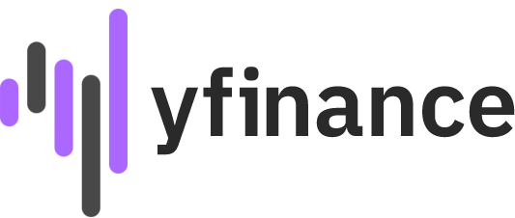

Warum zwei Datenprovider?
Eine einzelne Datenquelle ist ein Risiko – fällt sie aus, funktioniert nichts mehr.
✅ Sehr viele Wertschriften
✅ Dividenden, Splits, Volume
✅ Kostenlos & Open Source
❌ INOFFIZIELL – kann jederzeit
ausfallen oder blockiert werden
✅ Offizielle REST-API
✅ Stabil & zuverlässig
✅ Kostenlos mit API-Key
❌ Limitierte Anzahl Requests
pro Tag (Free Tier)
→ Das Java Backend wählt automatisch den verfügbaren Provider – das Frontend merkt nichts davon.

Slide 6
Architektur – Übersicht
REST
Python / yFinance
Yahoo Finance
React UI
REST
Java Backend
AlphaVantage
REST
JPA
H2 Datenbank
React UI: Benutzeroberfläche (noch in Entwicklung)
Java Backend: Zentrale Logik & Gateway
Python/yFinance: Holt Live-Kurse von Yahoo Finance
AlphaVantage: Backup-Datenquelle
H2 Datenbank: Speichert Portfolios, Transaktionen, etc.

Slide 7
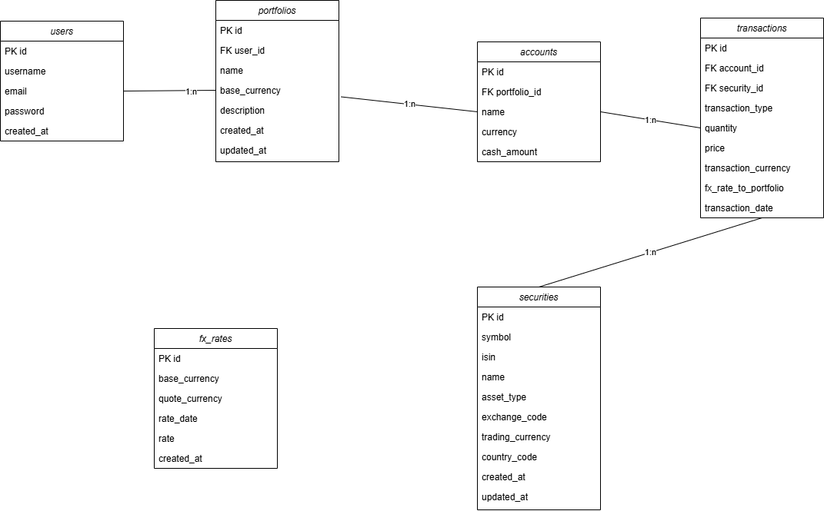
Datenbankmodell

Slide 8
Wie funktioniert der yFinance-Ablauf?
1
Java Backend sendet GET-Request
z.B. GET /quote/AAPL
2
Python FastAPI empfängt die Anfrage
via Uvicorn Webserver
3
FastAPI ruft yFinance-Bibliothek auf
yFinance ist eine Python-Bibliothek
4
yFinance holt Daten von Yahoo Finance
HTTP-Request an Yahoo
5
Antwort wird als JSON zurückgeschickt
Open, High, Low, Close, Volume …
6
Java Backend erhält die JSON-Antwort
und gibt sie ans Frontend weiter

Slide 9
Aktueller Stand ✅
✅
Entities (Datenmodell)
User, Portfolio, Account, Security, Transaction, FxRate – alle mit Beziehungen
✅
Repositories
Spring Data JPA – automatische Datenbankzugriffe ohne SQL
✅
Service-Interfaces & Impl.
Geschäftslogik für alle Entitäten implementiert
✅
REST-Controller
User, Portfolio, Account, Security, Transaction, FxRate
✅
Swagger UI
Alle Endpoints dokumentiert und direkt testbar unter /swagger-ui.html
✅
H2 Datenbank
Läuft, sauberes Schema, erreichbar unter /h2-console

Slide 10
Was kommt noch?
🔗
MarketController
Gateway-Endpoints zu yFinance: Quote, Historical, Info, News, Earnings
📊
Performance-Berechnung
Marktwert, Gewinn/Verlust und Volatilität pro Portfolio berechnen
🔄
AlphaVantage Anbindung
Zweiten Datenprovider anschliessen als Fallback zu yFinance
🧪
JUnit Tests
Unit-Tests für Services, Integrationstests für Controller
🖥️
React Frontend
Web-UI für Portfolioverwaltung, Kursverläufe und Performance-Diagramme

Slide 11
Ende

